Slide 1
Нарушение установленного порядка проведение ГИА-9 в ППЭ
ПОДГОТОВКА уполномоченных представителей ГЭК

Slide 2
Работники ППЭ
Уполномоченный представитель ГЭК
Руководитель ППЭ
Организаторы
Технический специалист
Медицинский работник
Сотрудник охраны правопорядка

Slide 3
Лица, имеющие право присутствовать в ППЭ
Общественные наблюдатели
Федеральные наблюдатели
Должностные лица Рособрнадзора
Представители СМИ

Slide 4
Разрешенные средства
Во время экзамена на рабочем столе участника (помимо ЭМ) находятся:
ручка;
документ, удостоверяющий личность;
средства обучения и воспитания ;
лекарства и питание (при необходимости);
специальные технические средства (для лиц, указанных в Порядке);
черновик.

Slide 5
Нарушение Порядка
средства связи
электронно-вычислительную технику
фото-, аудио- и видеоаппаратуру
справочные материалы
письменные заметки и иные средства хранения и передачи информации
выносить из аудиторий и ППЭ экзаменационные материалы на бумажном или электронном носителях, фотографировать экзаменационные материалы
Участникам запрещается иметь при себе:

Slide 6
Нарушение установленного порядка проведения ГИА-9
В день проведения экзамена (в период с момента входа в ППЭ и до окончания экзамена) в ППЭ запрещается:
обучающимся - иметь при себе средства связи, электронно-вычислительную технику, фото, аудио и видеоаппаратуру, справочные материалы, письменные заметки и иные средства хранения и передачи информации;
организаторам, ассистентам, оказывающим необходимую техническую помощь, техническим специалистам - иметь при себе средства связи;
сотрудникам ППЭ, лицам, имеющим право присутствовать в ППЭ - оказывать содействие обучающимся, выпускникам прошлых лет, в том числе передавать им средства связи, электронно-вычислительную технику, фото, аудио и видеоаппаратуру, справочные материалы, письменные заметки и иные средства хранения и передачи информации;
обучающимся, организаторам, ассистентам, оказывающим необходимую техническую помощь участникам с ограниченными возможностями здоровья, техническим специалистам - выносить из аудиторий и ППЭ экзаменационные материалы на бумажном или электронном носителях, фотографировать экзаменационные материалы. Лица, допустившие нарушение установленного порядка проведения ГИА, удаляются с экзамена.

Slide 7
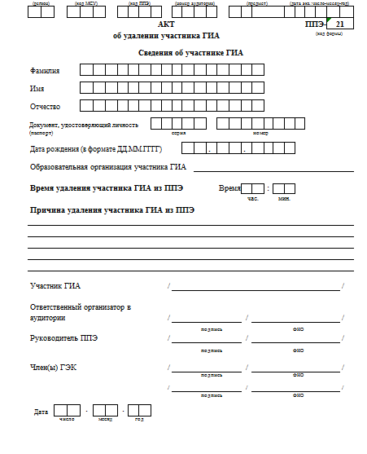
Нарушение установленного порядка проведения ГИА-9
Лица, допустившие нарушение установленного порядка проведения ГИА, удаляются с экзамена. Для этого организаторы, руководитель ППЭ или общественные наблюдатели приглашают членов ГЭК, которые составляют акт об удалении с экзамена и удаляют лиц, нарушивших устанавливаемый порядок проведения ГИА, из ППЭ

Slide 8
Государственная экзаменационная комиссия
Государственная экзаменационная комиссия
рассматривает вопросы о нарушении установленного порядка проведения ГИА лицами, привлекаемыми к проведению ГИА
принимает меры по устранению нарушений, в том числе принимает решение об отстранении указанных лиц от работ, связанных с проведением ГИА
принимает меры по противодействию нарушениям установленного порядка проведения ГИА, в том числе организует проведение проверок по фактам нарушения установленного порядка проведения ГИА

Slide 9
Нарушение установленного порядка проведения ГИА-9
Является ли нарушением:
организаторы в аудитории перемещаются по аудитории?
нарушение
нет нарушения
Выберите правильный ответ, нажав на него курсором

Slide 10
Нарушение установленного порядка проведения ГИА-9
Является ли нарушением:
участник вынес из аудитории контрольный измерительный материал?
нарушение
нет нарушения
Выберите правильный ответ, нажав на него курсором

Slide 11
Нарушение установленного порядка проведения ГИА-9
Является ли нарушением:
участнику по запросу не предоставлен дополнительный бланк?
нарушение
нет нарушения
Выберите правильный ответ, нажав на него курсором

Slide 12
Нарушение установленного порядка проведения ГИА-9
Является ли нарушением:
у участника при себе имеются средства связи?
нарушение
нет нарушения
Выберите правильный ответ, нажав на него курсором

Slide 13
Нарушение установленного порядка проведения ГИА-9
Является ли нарушением:
участнику со спецрассадкой не было предоставлено дополнительное время?
нарушение
нет нарушения
Выберите правильный ответ, нажав на него курсором

Slide 14
Нарушение установленного порядка проведения ГИА-9
Является ли нарушением:
в аудитории находится общественный наблюдатель?
нарушение
нет нарушения
Выберите правильный ответ, нажав на него курсором

Slide 15
Нарушение установленного порядка проведения ГИА-9
Является ли нарушением:
организаторы запускают в аудиторию опоздавших участников?
нарушение
нет нарушения
Выберите правильный ответ, нажав на него курсором

Slide 16
Нарушение установленного порядка проведения ГИА-9
Является ли нарушением:
участники в аудитории разговаривают между собой?
нарушение
нет нарушения
Выберите правильный ответ, нажав на него курсором

Slide 17
Нарушение установленного порядка проведения ГИА-9
Является ли нарушением:
организатор в аудитории оказывает участнику содействие в выполнении заданий?
нарушение
нет нарушения
Выберите правильный ответ, нажав на него курсором

